Slide 1
Парные звонкие на конце слов заменяются глухими
Урок 4

Slide 2
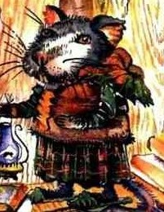
Открываем тетради Записываем число 6 мая Классная работа
Пиши аккуратно!

Slide 3
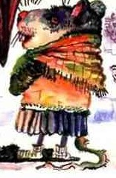
Минутка чистописания
Обрати внимание на соединение букв.

Slide 4
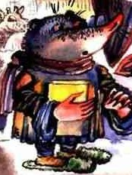
На следующей строчке с заглавной буквы, записываем слово СЛОВА:, ставим двоеточие. Будем работать со словарными словами.
Здорово у тебя получается!

Slide 5
Запомни слова

Slide 6
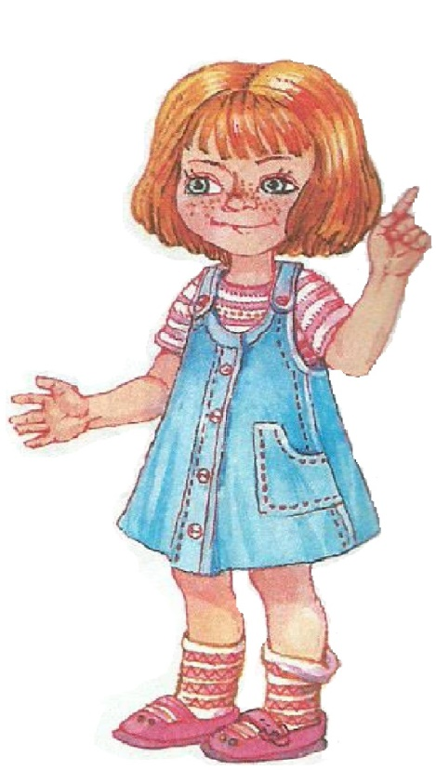
Запиши словарные слова.
Не спеши!

Slide 7
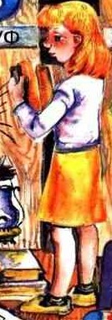
платок коньки сапог
Будь внимателен!
Проверь, все ли слова записаны верно.
В словах поставь ударение.
Подчеркни те буквы, которые необходимо запомнить для правильного написания словарных слов.
письмо
адрес
алфавит
город

Slide 8
Оцени себя
Задание выполнено верно
Есть ошибки
Запиши в чат цифру 5
Запиши в чат цифру 4

Slide 9
1. На новой строчке запишите слово с заглавной буквы. Репей 2. звуко-буквенный разбор - в слове поставь ударение. - раздели слово на слоги. -составьте звуковую схему слова. -напишите количество букв, звуков и слогов.

Slide 10
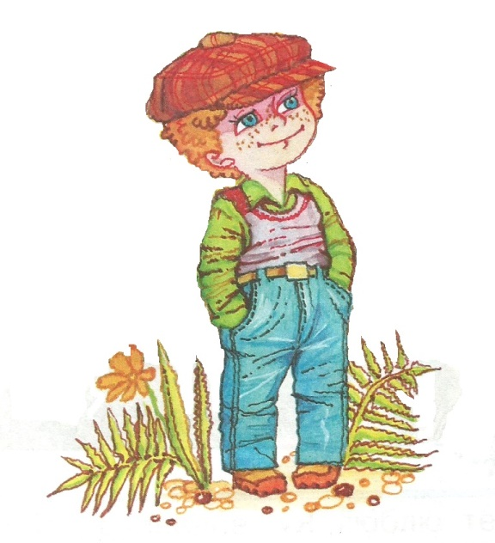
Звуковая схема слова репей
А я знаю!

Slide 11
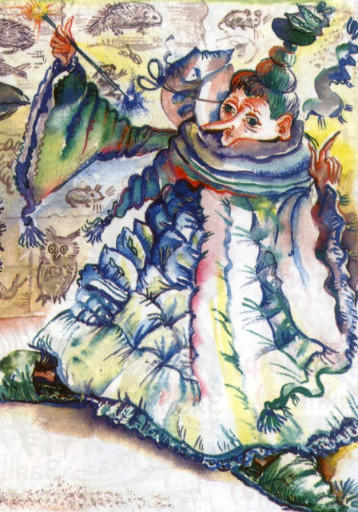
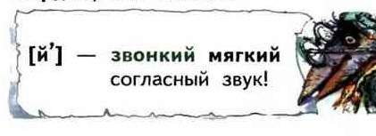
Посчитай буквы и звуки.

Slide 12
Предложение под диктовку
На следующей строчке поставьте точку.
Будем записывать предложение под диктовку.
Послушайте всё предложение.
Записываем предложение.
Проверяем предложение.

Slide 13
Возьмите линейку и простой карандаш О ком или о чем говорится в предложении? Ответ запишите в чат. Зашифруем наше предложение, составим схему.

Slide 15
Вспомни правило

Slide 16
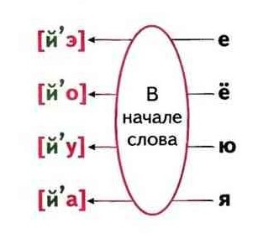
Вспомни
ёрш
ерши
ёж
ежи
чиж
чижи
морж
моржи

Slide 17
Проверь себя
Молодец!

Slide 18
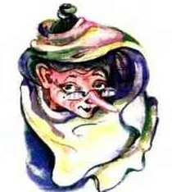
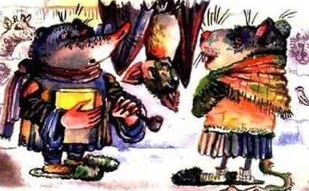

Slide 19
Оцени себя
Есть ошибки
Запиши цифру 4
Задание выполнено верно
Запиши в чат цифру 5

Slide 20
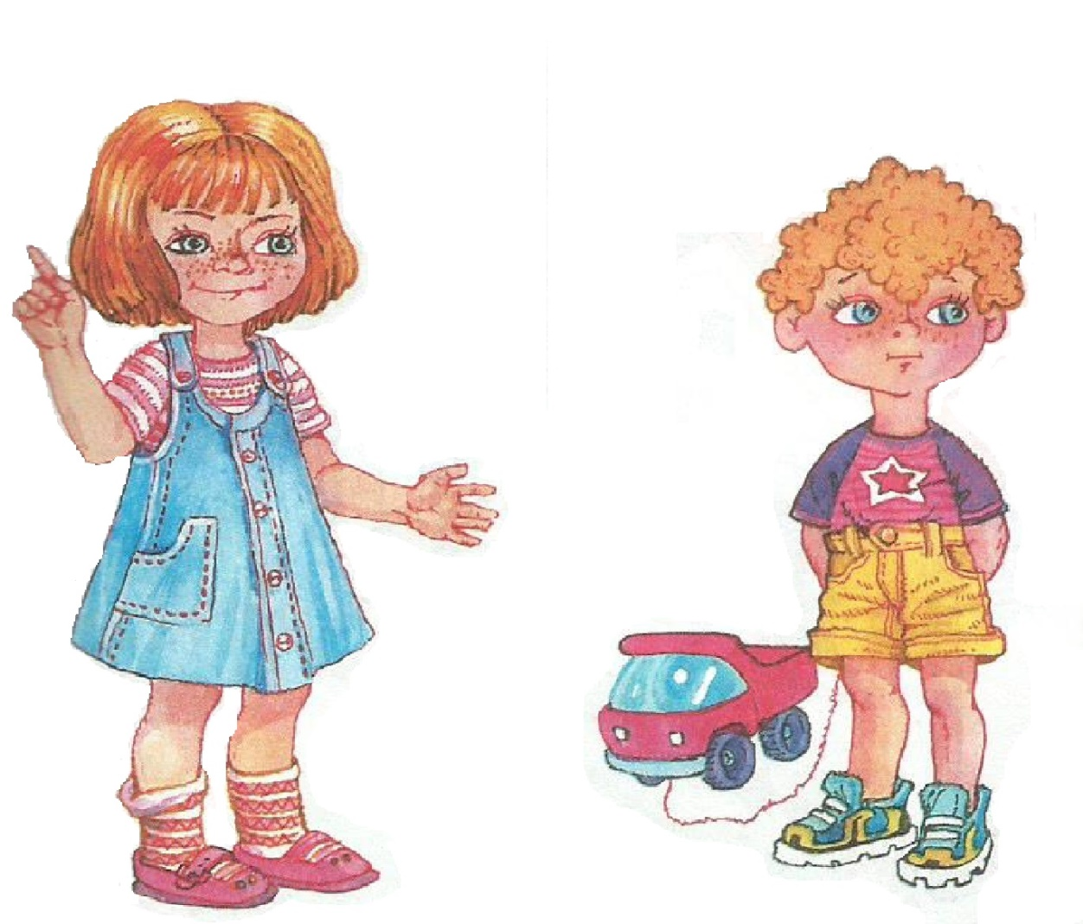
Рефлексия
Я довольна своей работай на уроке
На уроке я работал неплохо
.
.
5
4

